Slide 1
Notificación de Dengue y otros Arbovirus
Bioq. Viviana Leiva- Laboratorio de Salud Pública
Sección Vigilancia
2023

Slide 2
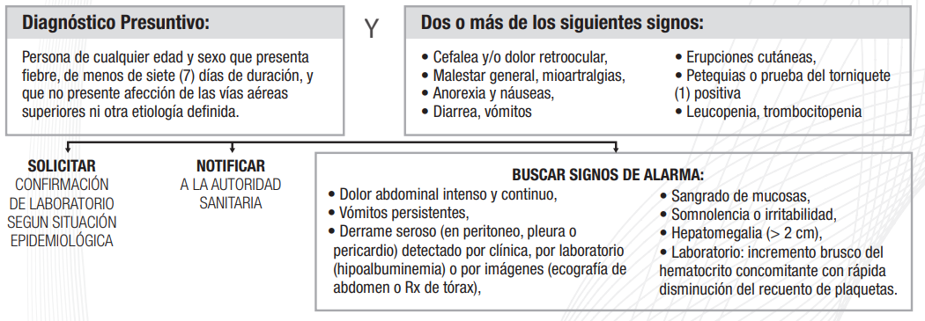
Notificación al SNVS 2.0
Deberá notificarse un caso de Dengue Sospechoso en el SNVS2.0 -en forma inmediata-, toda vez que un laboratorio obtenga o reciba una muestra para el estudio de infección por virus dengue.
Si el laboratorio notificador no realizara el estudio, deberá derivarla al referente provincial a través del SNVS 2.0.

Slide 3
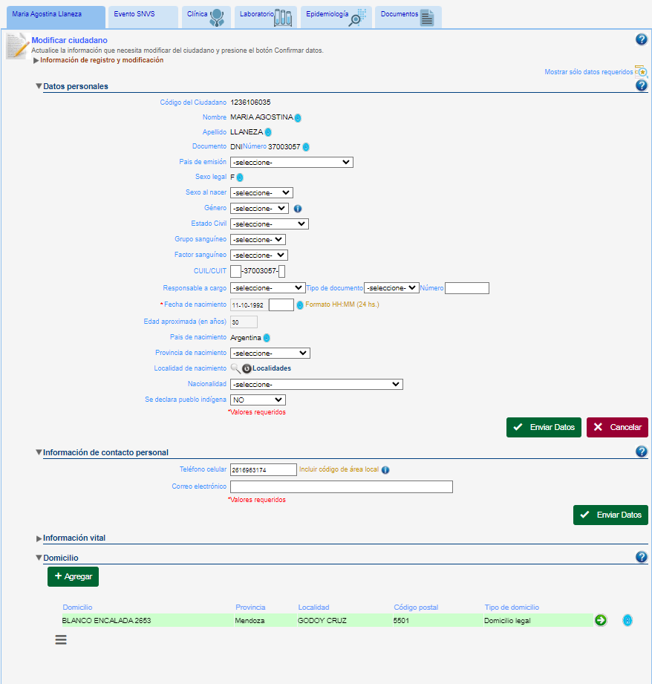

Slide 4
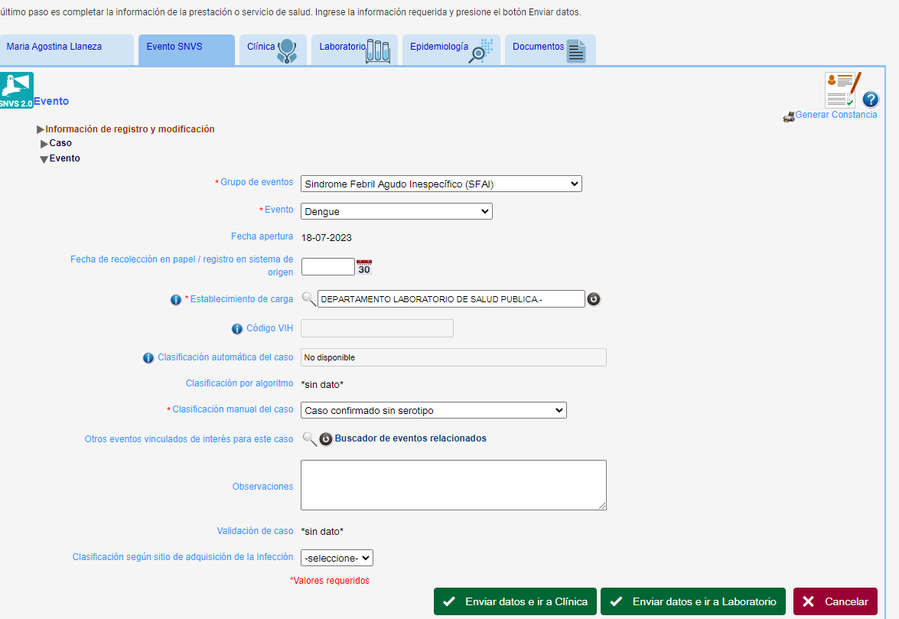
Hello!
I am Jayden Smith
I am here because I love to give presentations.
You can find me at:
@username

Slide 5
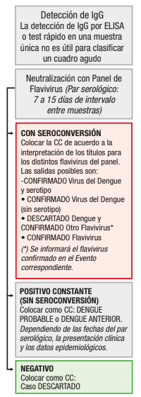
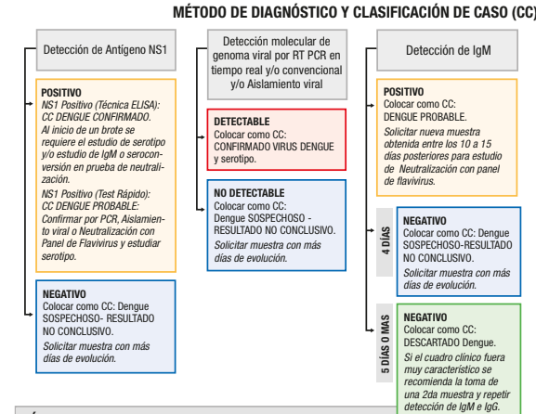
¿Como se clasifican manualmente los casos?

Slide 6
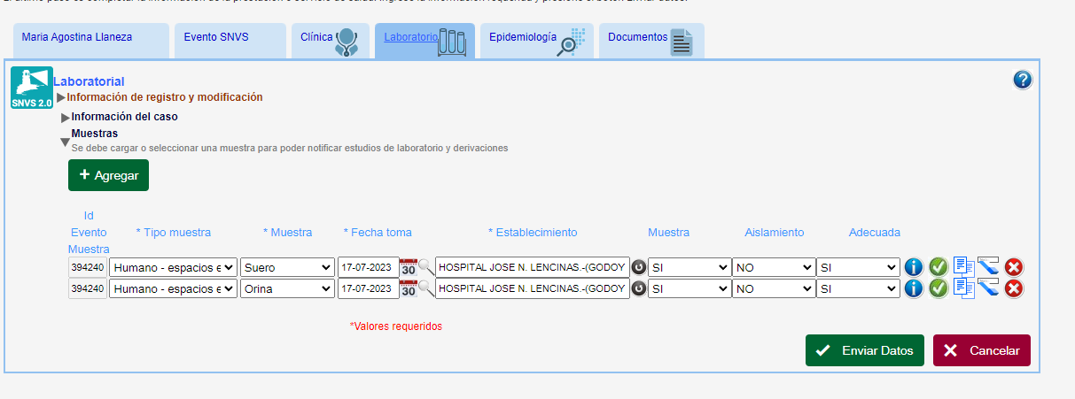
1.
Transition headline
Let’s start with the first set of slides

Slide 7
Quotations are commonly printed as a means of inspiration and to invoke philosophical thoughts from the reader.

Slide 8
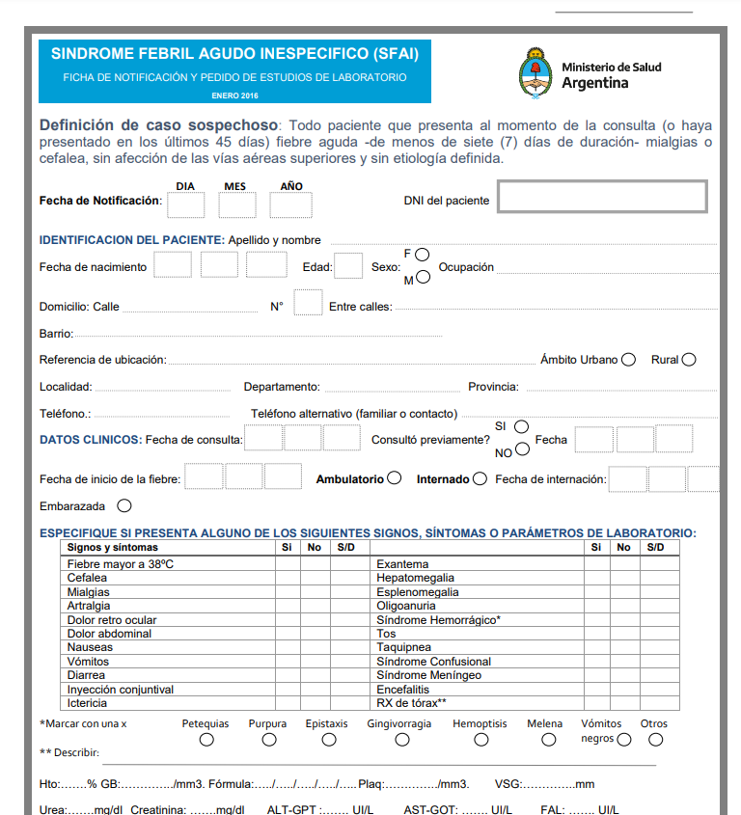
Ficha de derivacíon

Slide 9
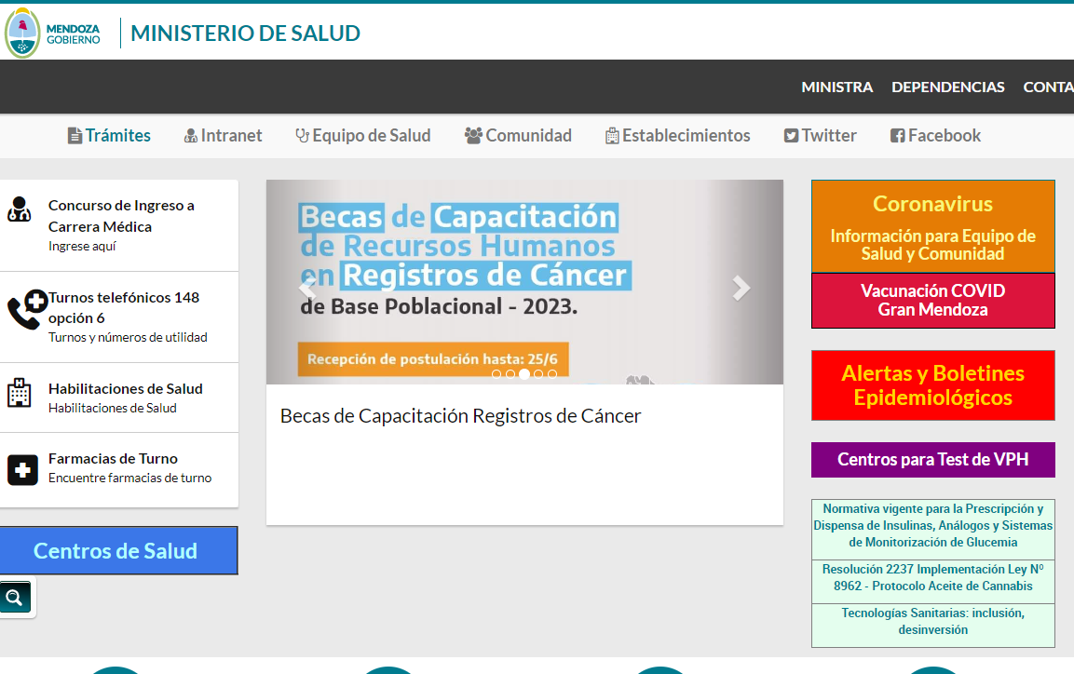
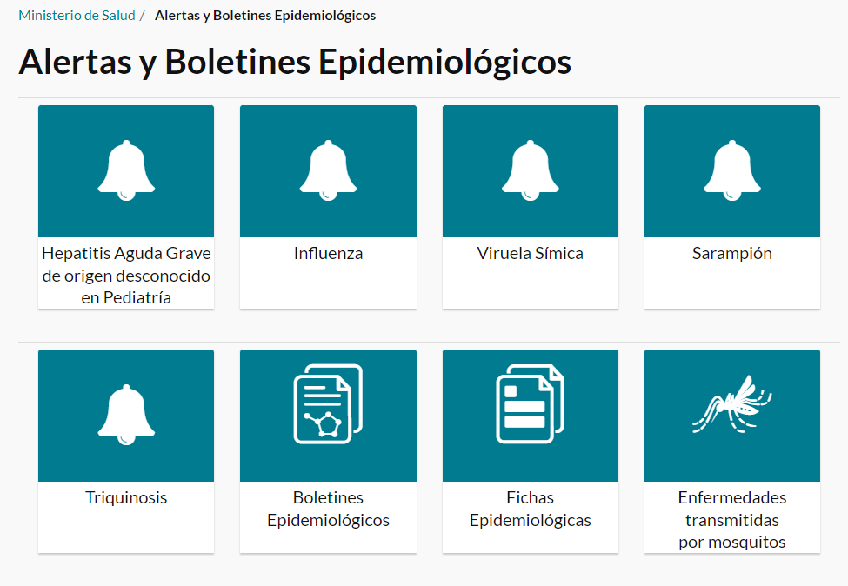
Donde encuentro mas información: https://www.mendoza.gov.ar/salud/

Slide 10
Establecimientos con capacidad diagnóstica de Dengue en la provincia de Mendoza
Hospital Central
Hospital Notti
Hospital Schestakow
Laboratorio de Salud Pública (LSP)
Los Hospitales Central y Notti resolverán solamente los casos sospechosos que aparezcan en sus instituciones.
El Hospital Schestakow, resolverá los casos de su Institución y las muestras derivadas por los efectores de la red de laboratorio de la Región Sanitaria Sur (restantes efectores de San Rafael, General Alvear y Malargüe)
El LSP resolverá las muestras derivadas de la Red de Laboratorio de los efectores de las Regiones Sanitarias Metropolitana Norte y Sur, Región Este y Valle de Uco.

Slide 11
Muchas gracias por su atención
Mail de contacto
vigilanciadelasaludmza@gmail.com

